Slide 1
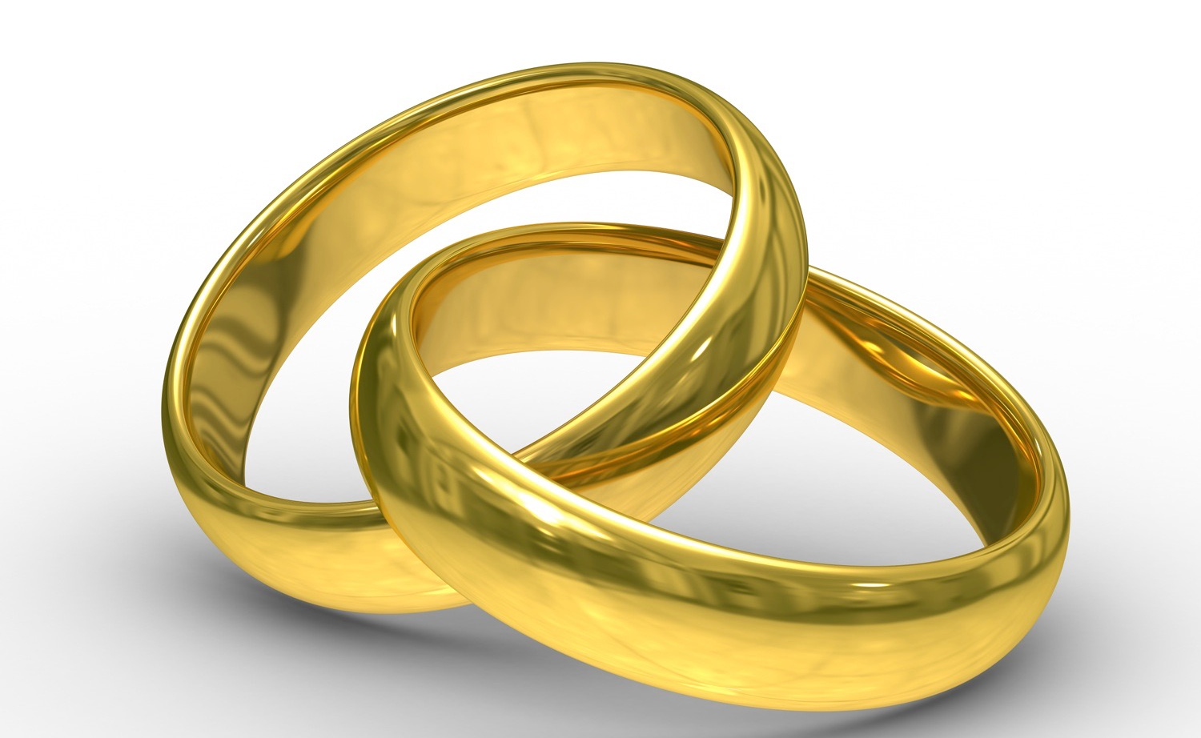
Likevel sier dere: «Hvorfor?» Fordi Herren har vært vitne mellom deg og din ungdoms kone, henne som du har vært utro mot, enda hun er din ektefelle og din kone ved ektepakten.
Malaki 2.14

Slide 2
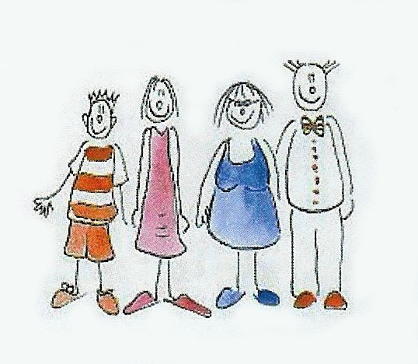
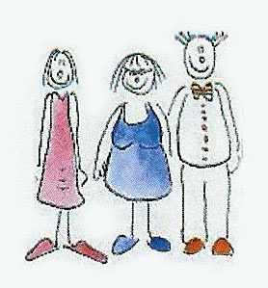
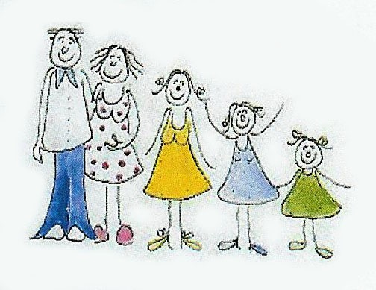
FORLATE
HEDRE
HEDRE
HOLDE SEG TIL
Lojalitet
Vennskap
Være ett
Notes:
1M 2.24 Derfor skal mannen forlate sin far og sin mor og bli hos sin hustru, og de skal være ett kjød.
Når du tilgir dine foreldre blir du i stand til å hedre dem på en ekte måte.

Slide 3
Og dere sier: Hvorfor? – Fordi Herren har vært vitne mellom deg og din ungdoms hustru. Du har vært utro mot henne, enda hun er din ektefelle og din hustru som du har inngått pakt med.
Malaki 2.14
Notes:
Forskjell på pakt og kontrakt

